Slide 1
Педагогический инструментарий формирования финансовой грамотности у обучающихся
Н.Новожилова, методист Федерального методического центра

Slide 2
Организационно - педагогические условия формирования финансовой грамотности у обучающихся – совокупность целенаправленно отобранных и сконструированных педагогических инструментов (элементов содержания, форм, методов обучения и т.д.), обеспечивающих успешное решение поставленной задачи
Обучение финансовой грамотности в рамках отдельного курса или внутри обязательного общеобразовательного предмета;
Включение в образовательное пространство формирования финансовой грамотности интерактивных зон активности обучающихся;
Повышение уровня финансовой грамотности педагогов и родителей.

Slide 3
Педагогические инструменты формирования финансовой грамотности –
совокупность средств, содержания, форм, методов, приемов и т.д., используемых в педагогической деятельности для достижения поставленной цели.
УМК по ФГ для разных целевых групп, разных форм обучения;
Игровые модули;
Электронные и мобильные ресурсы;
и др.

Slide 4
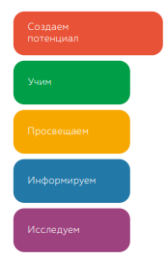
https://260619.selcdn.ru/Materials2020/100016_1_056/16_56_1_Katalog_rezultatov_proekta_FG.pdf

Slide 5
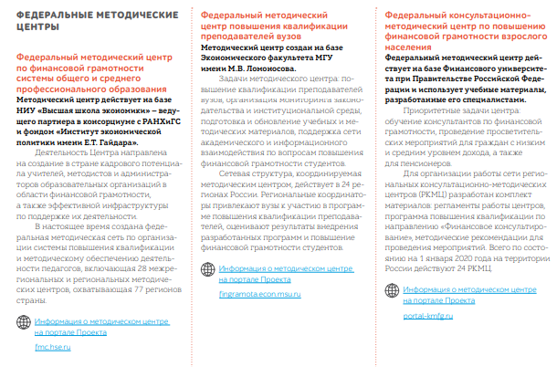
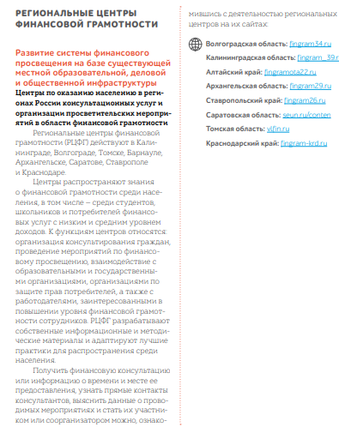
https://260619.selcdn.ru/Materials2020/100016_1_056/16_56_1_Katalog_rezultatov_proekta_FG.pdf

Slide 6
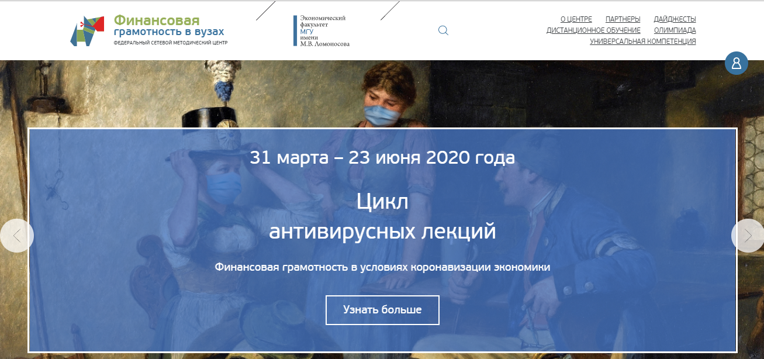
https://fingramota.econ.msu.ru/
https://260619.selcdn.ru/Materials2020/100016_1_056/16_56_1_Katalog_rezultatov_proekta_FG.pdf

Slide 7
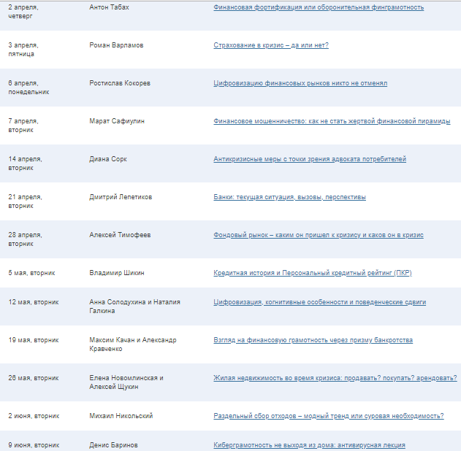
https://fingramota.econ.msu.ru/

Slide 8
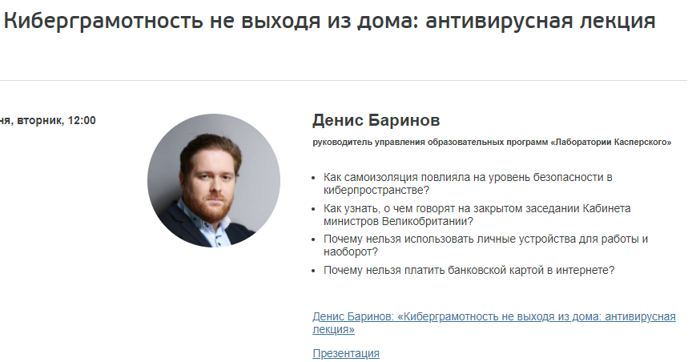
https://fingramota.econ.msu.ru/
https://260619.selcdn.ru/Materials2020/100016_1_056/16_56_1_Katalog_rezultatov_proekta_FG.pdf

Slide 9
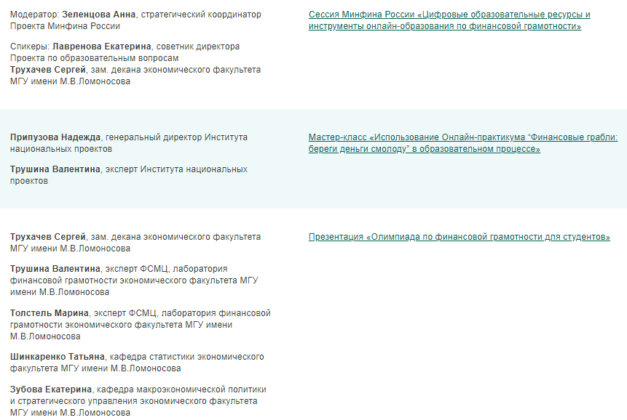
https://fingramota.econ.msu.ru/
https://260619.selcdn.ru/Materials2020/100016_1_056/16_56_1_Katalog_rezultatov_proekta_FG.pdf

Slide 10
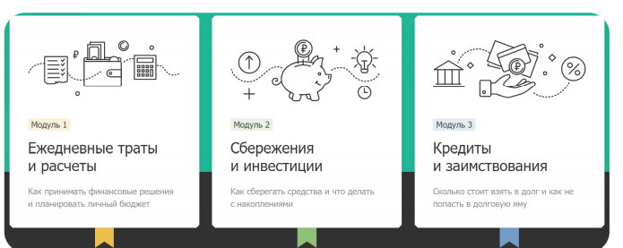
https://fingrabli.inp.ru/
https://260619.selcdn.ru/Materials2020/100016_1_056/16_56_1_Katalog_rezultatov_proekta_FG.pdf

Slide 11
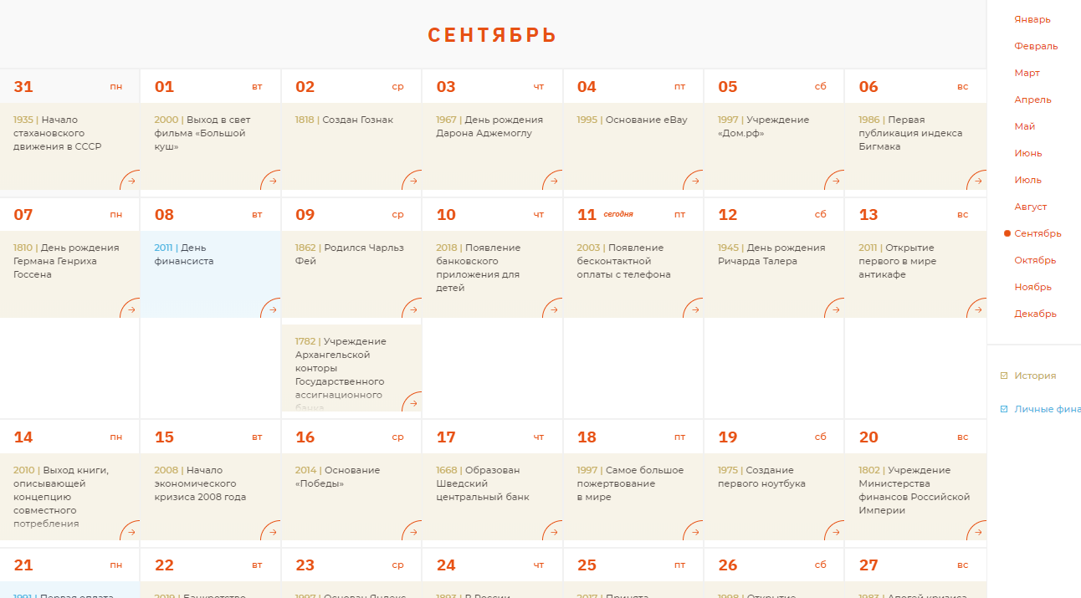
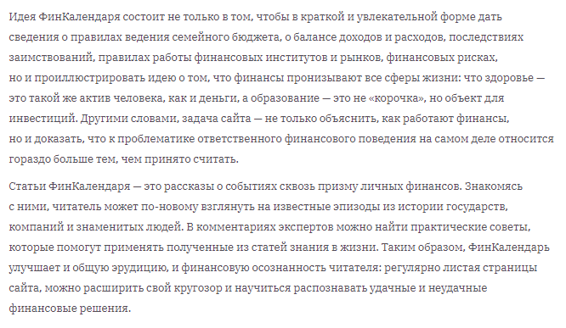
https://finkalendar.ru/

Slide 12
https://finkalendar.ru/

Slide 13
https://finkalendar.ru/

Slide 14
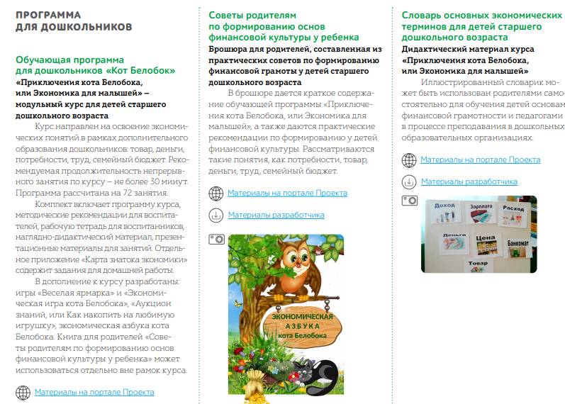
https://260619.selcdn.ru/Materials2020/100016_1_056/16_56_1_Katalog_rezultatov_proekta_FG.pdf

Slide 15
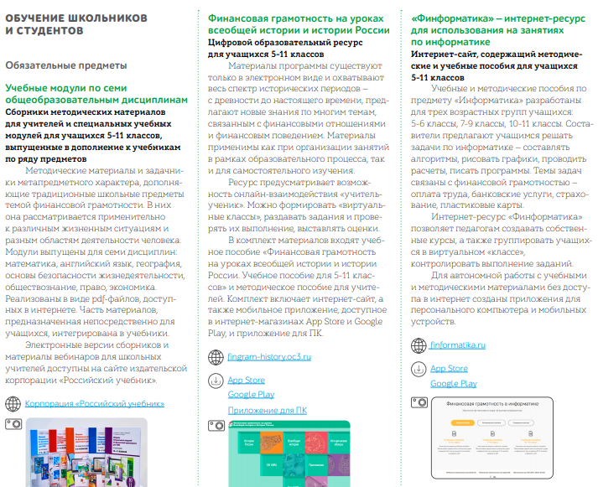
https://260619.selcdn.ru/Materials2020/100016_1_056/16_56_1_Katalog_rezultatov_proekta_FG.pdf

Slide 16
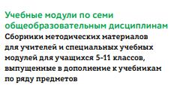
Математика | Сборник Спец. модулей по финансовой грамотности для УМК по математике 5 класса.
 | Сборник Спец. модулей по финансовой грамотности для УМК по математике 6 класса.
 | Сборник Спец. модулей по финансовой грамотности для УМК по алгебре 7 класса
 | Сборник Спец. модулей по финансовой грамотности для УМК по алгебре 8 класса.
 | Сборник Спец. модулей по финансовой грамотности для УМК по алгебре 9 класса.
 | Сборник Спец. модулей по финансовой грамотности для УМК по алгебре и началам математического анализа 10 класса.
Обществознание | Сборник Спец. модулей по финансовой грамотности для УМК по обществознанию 8 класса.
 | Сборник Спец. модулей по финансовой грамотности для УМК по обществознанию 9 класса.
Экономи ка | Сборник Спец. модулей по финансовой грамотности для УМК по экономике 10-11 классов.
Право | Сборник Спец. модулей по финансовой грамотности для УМК по праву 10-11 классов.
Английс кий язык | Сборник Спец. модулей по финансовой грамотности для УМК по английскому языку 10 класса.
 | Сборник Спец. модулей по финансовой грамотности для УМК по английскому языку 11 класса.
Геогра фия | Сборник Спец. модулей по финансовой грамотности для УМК по географии 7 класса.
 | Сборник Спец. модулей по финансовой грамотности для УМК по географии 9 класса.
 | Сборник Спец. модулей по финансовой грамотности для УМК по географии 10-11 классов.
ОБЖ | Сборник Спец. модулей по финансовой грамотности для УМК по ОБЖ для 9 класса
https://260619.selcdn.ru/Materials2020/100016_1_056/16_56_1_Katalog_rezultatov_proekta_FG.pdf

Slide 17
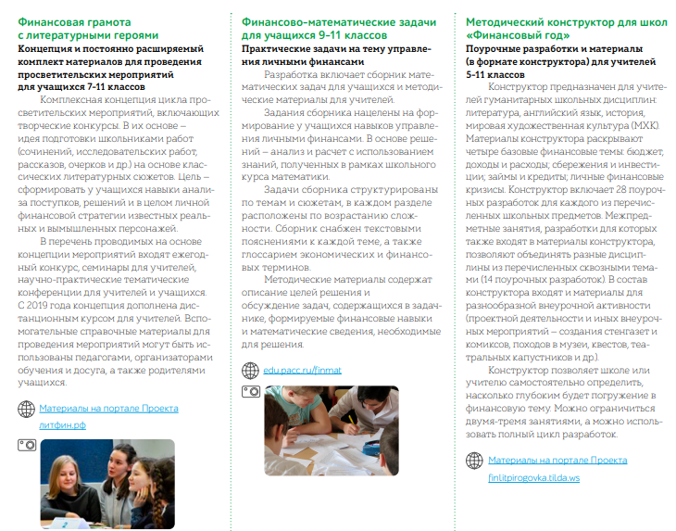
https://260619.selcdn.ru/Materials2020/100016_1_056/16_56_1_Katalog_rezultatov_proekta_FG.pdf

Slide 18
http://finformatika.ru

Slide 19
http://литфин.рф/

Slide 20
http://литфин.рф/

Slide 21
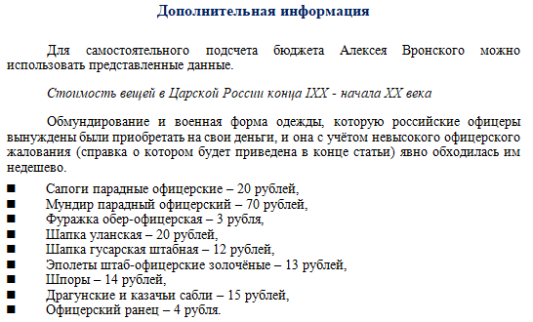
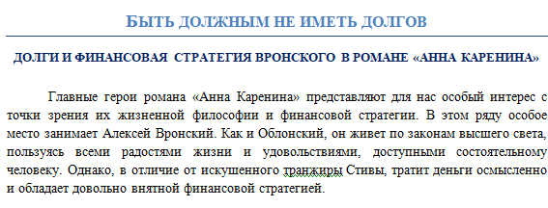
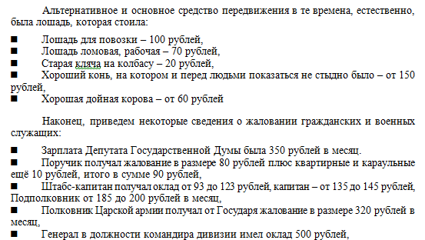
http://литфин.рф/
https://260619.selcdn.ru/Materials2020/100016_1_056/16_56_1_Katalog_rezultatov_proekta_FG.pdf

Slide 22
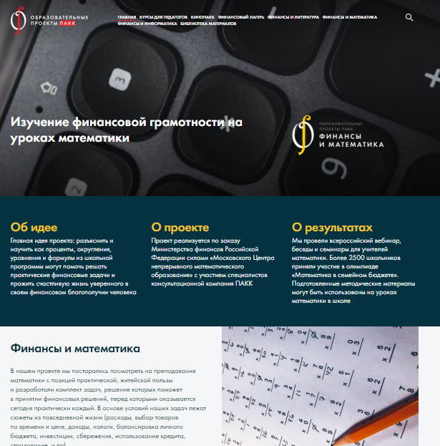
https://edu.pacc.ru/finmat/

Slide 23
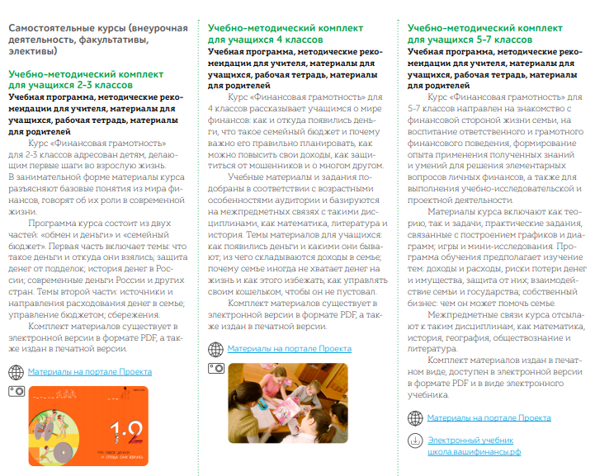
https://260619.selcdn.ru/Materials2020/100016_1_056/16_56_1_Katalog_rezultatov_proekta_FG.pdf

Slide 24
https://260619.selcdn.ru/Materials2020/100016_1_056/16_56_1_Katalog_rezultatov_proekta_FG.pdf

Slide 25
https://260619.selcdn.ru/Materials2020/100016_1_056/16_56_1_Katalog_rezultatov_proekta_FG.pdf

Slide 26
Видеоматериалы, используемые в процессе обучения финансовой грамотности – это педагогический инструмент, обеспечивающий функцию передачи учебной информации (УМК), а также получения обратной связи в процессе ее восприятия и усвоения с целью развития у обучающихся определенных знаний и компетенций в области финансовой грамотности
Организатор и модератор создания ВМ по ФГ -консультационная компания ПАКК
https://260619.selcdn.ru/Materials2020/100016_1_056/16_56_1_Katalog_rezultatov_proekta_FG.pdf

Slide 27
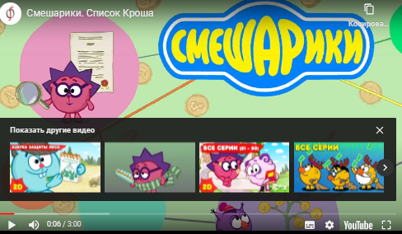
Типы видеоматериалов по ФГ
Мультипликационные
фильмы
Короткометражные
художественные фильмы
Анимированные
презентации
https://260619.selcdn.ru/Materials2020/100016_1_056/16_56_1_Katalog_rezultatov_proekta_FG.pdf

Slide 28
Типы видеоматериалов по ФГ
Мультфильм «Смешарики»
Презентации
5-7 классы
Фильм «Сказка о деньгах»
Презентации
8 - 9 классы
Фильм «Моя семья и другие проблемы»
Презентации
2 – 4 классы
10 – 11 классы
Фильм «Любовь. Дружба. Экономика»
Презентации
https://260619.selcdn.ru/Materials2020/100016_1_056/16_56_1_Katalog_rezultatov_proekta_FG.pdf

Slide 29
Тип ВМ | Ссылки на страницы сайта компании ПАКК - организатора и модератора создания ВМ по ФГ
https://edu.pacc.ru/informmaterialy/articles/smeshariki/
https://edu.pacc.ru/informmaterialy/articles/presenations/
https://edu.pacc.ru/kinopacc/
https://260619.selcdn.ru/Materials2020/100016_1_056/16_56_1_Katalog_rezultatov_proekta_FG.pdf

Slide 30
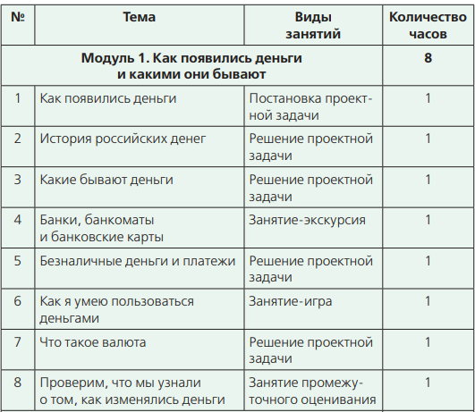
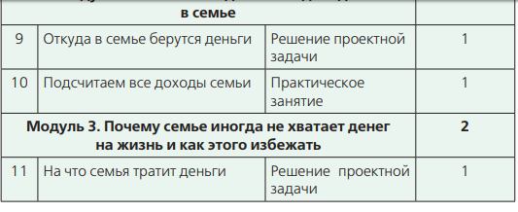
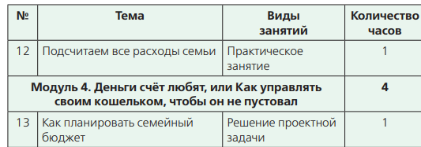
«Секрет мастера» (натуральный обмен)
«Школа магов» (возникновение денег)
«Фальшивый пиастр» (защита денег от подделок)
«Открытый клуб» (источники доходов семьи)
«Список Кроша» (обязательные расходы)
«Оракул» (планирование семейного бюджета)
Коллекция Пина» (коллекционирование как способ сбережения)

Slide 31
Модуль Тема. УМК
Содержание образования и планируемые результаты обучения
Основные понятия
Личностные характеристики и установки
Предметные результаты | .
Компетенции
Структура ВМ (продолжительность мин. сек.)
Содержательные фрагменты
Фрагмент 1.
Условное название
Продолжительность
с ……. по……. | .
Основные понятия
Краткое содержание сцены | .
Транслируемое содержание ФГ
Фрагмент 2.
Условное название
Дидактическая карта – таблица, позволяющая структурировать использование ВМ как дидактического инструмента на занятиях по ФГ
В дидактической карте:
- Учебный модуль и темы занятий, на которых рекомендуется использовать данный ВМ;
- Планируемые результаты, на достижения которых направлен ВМ;
- Структура ВМ - перечень сцен, с указанием основных понятий и транслируемого содержания финансовой грамотности.
https://260619.selcdn.ru/Materials2020/100016_1_056/16_56_1_Katalog_rezultatov_proekta_FG.pdf

Slide 32
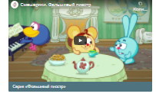
Методические требования к включению ВМ в занятия по финансовой грамотности
1. Организовано чередование видов деятельности (не менее 3-х)
2. Предложены разнообразные задания по ВМ соответствующие возрасту обучающихся:
Задания, связанные с представленными элементами контента ВМ (мультфильма, короткометражного художественного фильма, анимированной презентации)
Задания, обеспечивающие применение полученных знаний в практической жизни
Задания, позволяющие организовать групповую деятельность и коммуникацию
Задания в формате PIZA , обеспечивающие формирование функциональной финансовой грамотности (по возможности)
https://260619.selcdn.ru/Materials2020/100016_1_056/16_56_1_Katalog_rezultatov_proekta_FG.pdf

Slide 33
https://260619.selcdn.ru/Materials2020/100016_1_056/16_56_1_Katalog_rezultatov_proekta_FG.pdf

Slide 34
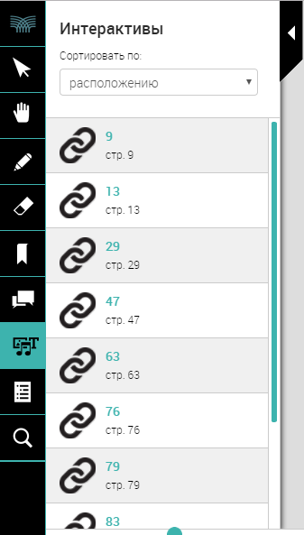
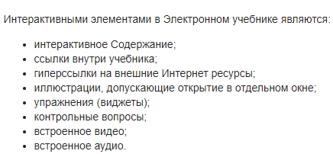
https://260619.selcdn.ru/Materials2020/100016_1_056/16_56_1_Katalog_rezultatov_proekta_FG.pdf

Slide 35
https://fingram-history.oc3.ru
https://260619.selcdn.ru/Materials2020/100016_1_056/16_56_1_Katalog_rezultatov_proekta_FG.pdf

Slide 36
УММ «Финансовая грамотность на уроках Всеобщей истории и Истории России»
Предлагаются материалы, которые могут быть использованы на уроках и дополнительных занятиях по всеобщей истории и истории России как источник знаний по финансовой грамотности.
Материалы содержат многочисленные примеры из истории России от Древней Руси до начала XXI века и Всемирной истории от Древнего мира до современности, затрагивающие самые разнообразные финансовые проблемы и ситуации, имевшие место в истории.
https://260619.selcdn.ru/Materials2020/100016_1_056/16_56_1_Katalog_rezultatov_proekta_FG.pdf

Slide 37
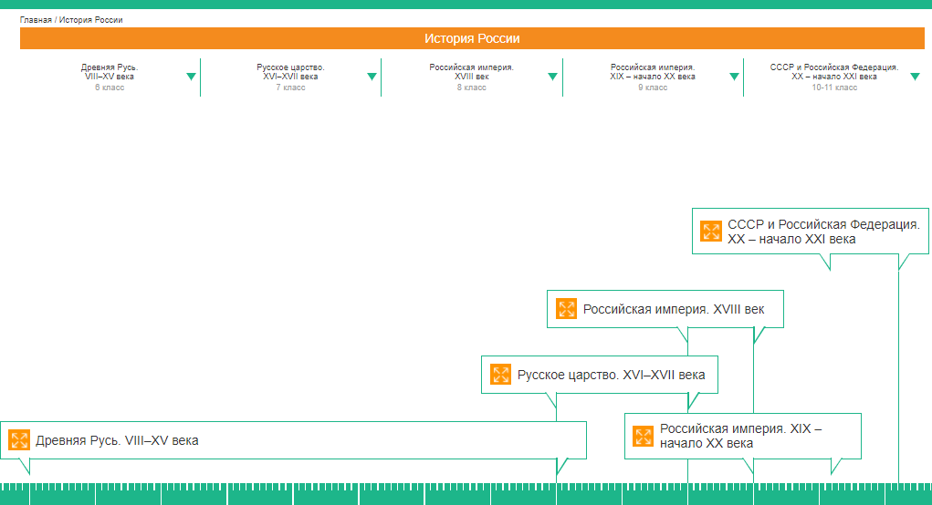
https://260619.selcdn.ru/Materials2020/100016_1_056/16_56_1_Katalog_rezultatov_proekta_FG.pdf

Slide 38
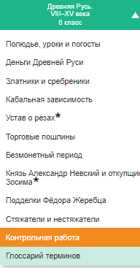
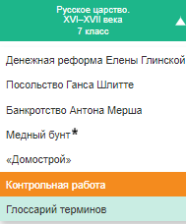
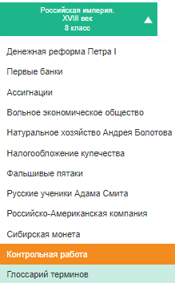
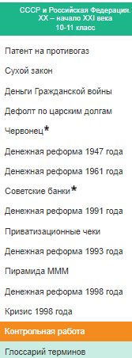
https://260619.selcdn.ru/Materials2020/100016_1_056/16_56_1_Katalog_rezultatov_proekta_FG.pdf

Slide 39
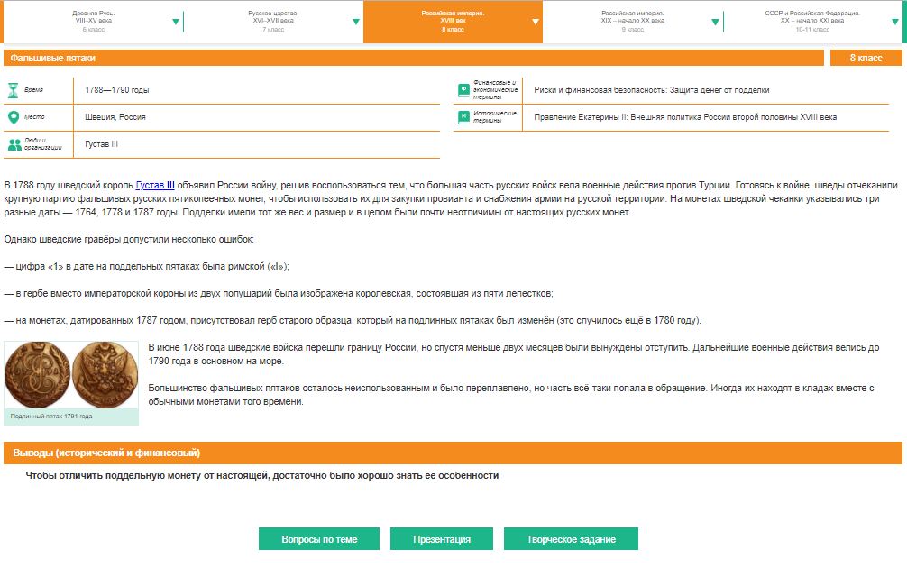

Slide 40
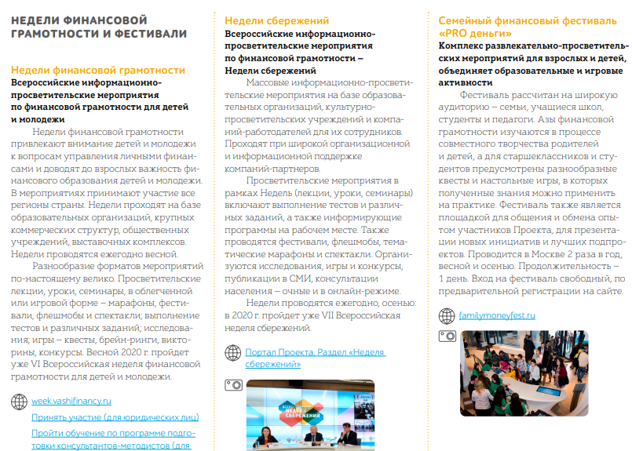
https://260619.selcdn.ru/Materials2020/100016_1_056/16_56_1_Katalog_rezultatov_proekta_FG.pdf

Slide 41
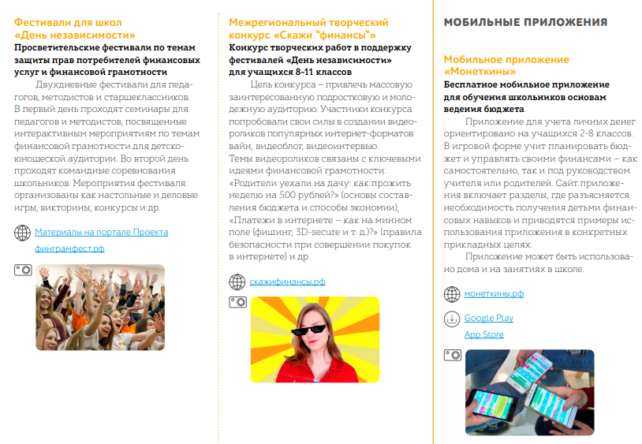
https://260619.selcdn.ru/Materials2020/100016_1_056/16_56_1_Katalog_rezultatov_proekta_FG.pdf

Slide 42
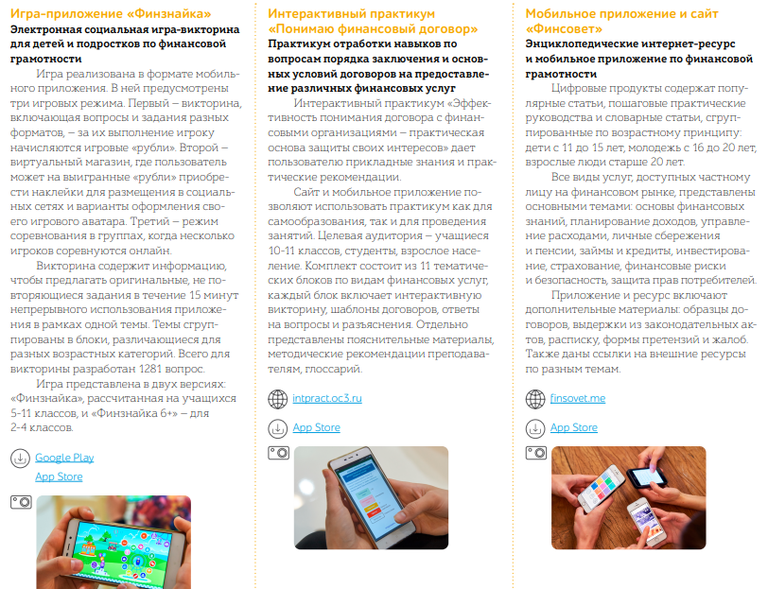
https://260619.selcdn.ru/Materials2020/100016_1_056/16_56_1_Katalog_rezultatov_proekta_FG.pdf

Slide 43
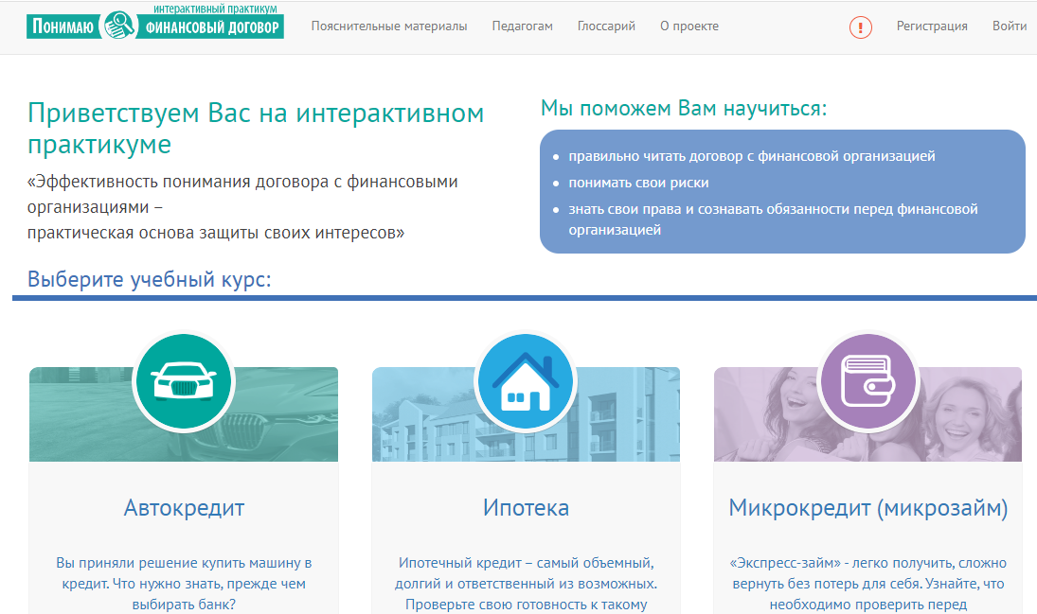
https://260619.selcdn.ru/Materials2020/100016_1_056/16_56_1_Katalog_rezultatov_proekta_FG.pdf

Slide 44
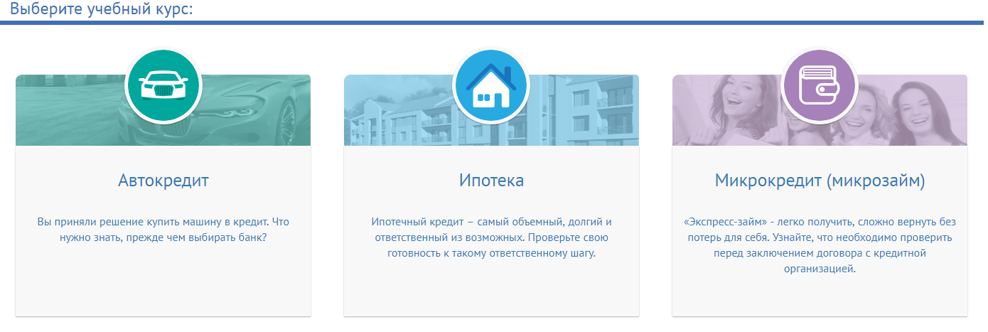
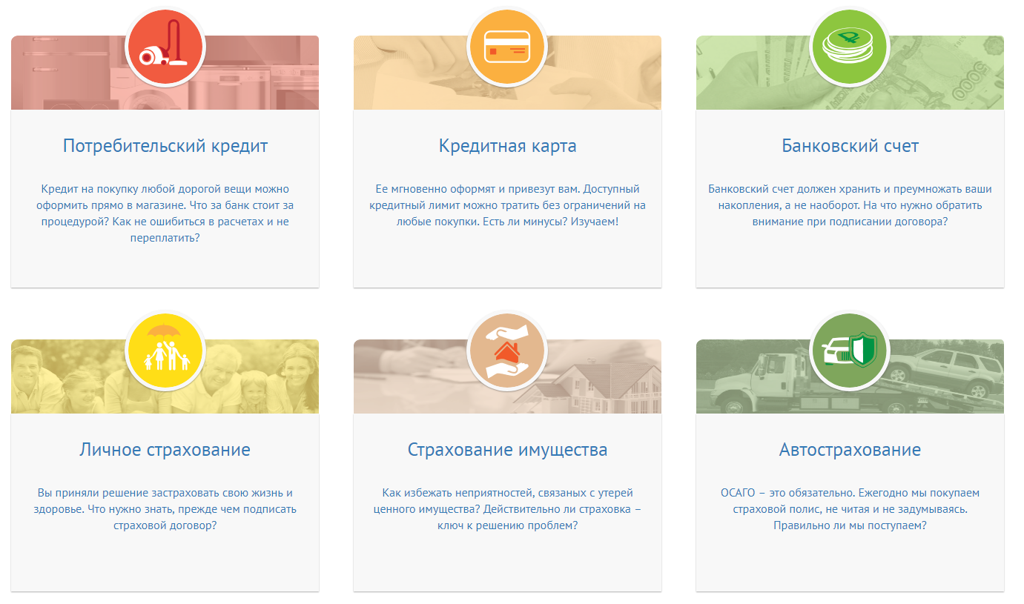
Понимаю финансовый договор Интерактивный практикум
https://intpract.oc3.ru/
11 курсов (по одному на каждый тип договора).
Каждый курс содержит
4 уч. модуля, в состав которых входят вопросы, разделенные на
темы.
https://260619.selcdn.ru/Materials2020/100016_1_056/16_56_1_Katalog_rezultatov_proekta_FG.pdf

Slide 45
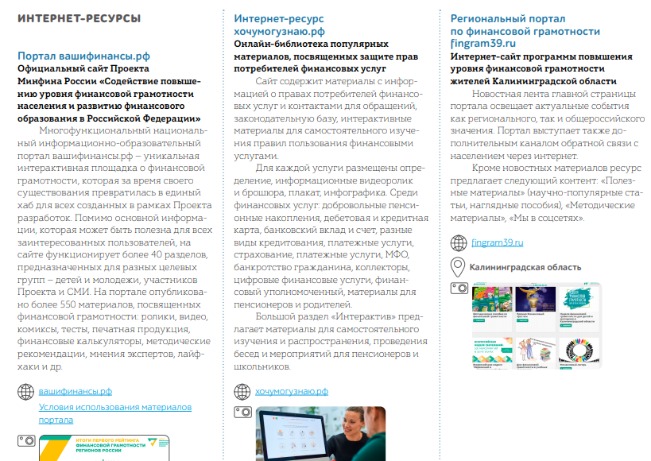
https://260619.selcdn.ru/Materials2020/100016_1_056/16_56_1_Katalog_rezultatov_proekta_FG.pdf

Slide 46
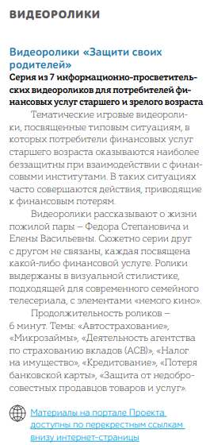
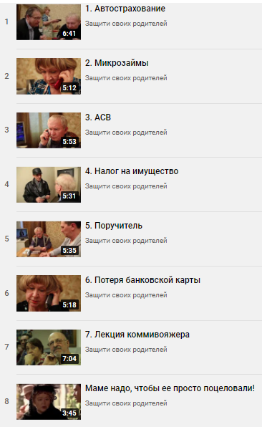
https://260619.selcdn.ru/Materials2020/100016_1_056/16_56_1_Katalog_rezultatov_proekta_FG.pdf

Slide 47
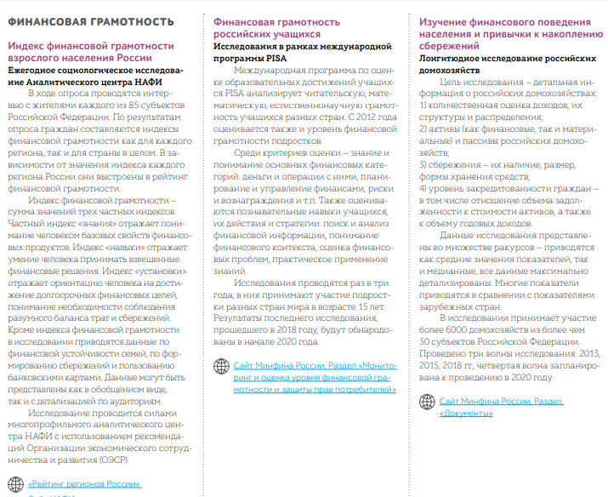
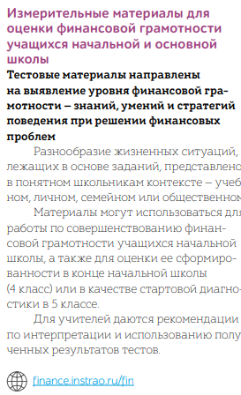
https://260619.selcdn.ru/Materials2020/100016_1_056/16_56_1_Katalog_rezultatov_proekta_FG.pdf

Slide 48
http://finance.instrao.ru/fin/
https://260619.selcdn.ru/Materials2020/100016_1_056/16_56_1_Katalog_rezultatov_proekta_FG.pdf

Slide 49
https://260619.selcdn.ru/Materials2020/100016_1_056/16_56_1_Katalog_rezultatov_proekta_FG.pdf

